Slide 1
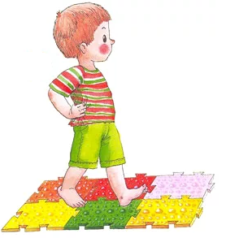
Муниципальное бюджетное дошкольное образовательное учреждение «Детский сад № 37» г. Екатеринбург «Дорожка здоровья»
Выполнила: Ломсадзе Лиа Васильевна

Slide 2
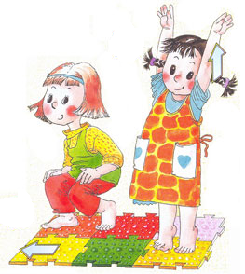
Цель и задачи:
Цель:
Создание условий для физического здоровья детей, закаливания организма при помощи использования массажных ковриков, посредством воздействия на биологически активные точки стопы.
Задачи:
Выявить уровень культуры здоровья детей, их потребности и функциональные возможности.
Определить теоретические основы создания нестандартного оборудования с учетом особенностей детей.
Разработать и изготовить нестандартное оборудование.
Обогатить двигательную среду с целью воспитания культуры здоровья у детей.

Slide 3
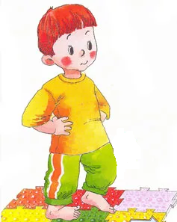
Для чего нужна дорожка здоровья?
Дорожка здоровья в детском саду предназначена для разнообразного воздействия на детские стопы. Как известно, на них располагается огромное количество активных точек, стимуляция которых позволяет положительно влиять на прохождение разных процессов внутри организма, а также на работу органов и систем. Регулярное массажное воздействие на стопы помогает ежедневно и совершено без труда улучшить здоровье ребенка. И дорожка здоровья позволяет сделать этот процесс не только полезным, но и весьма увлекательным. Детям такая конструкция будет крайне полезна, ведь она представляет собой не только средство профилактики, но и является замечательным вариантом терапии плоскостопия. Прогулки по такой дорожке рекомендуется совмещать с процедурами закаливания. Благодаря этому, здоровье деток действительно значительно улучшится.

Slide 4
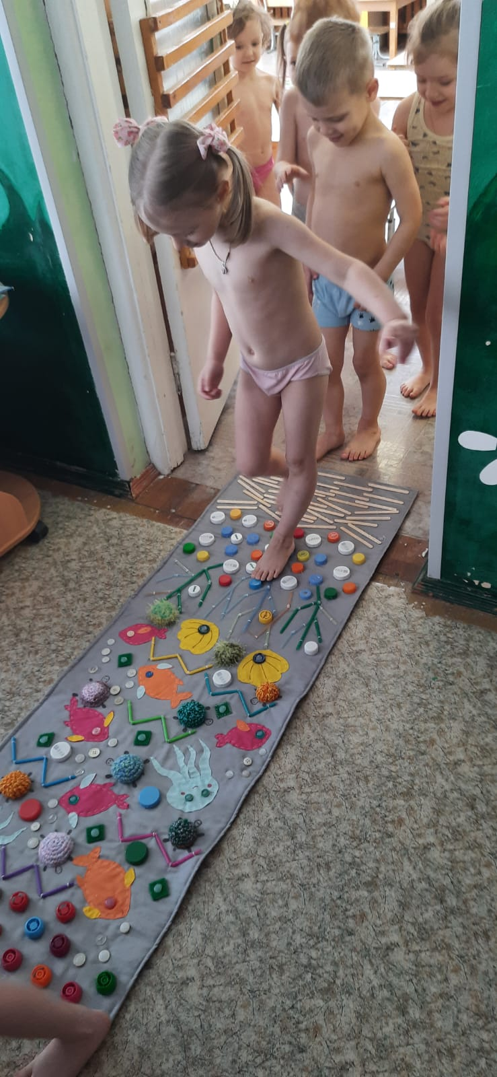
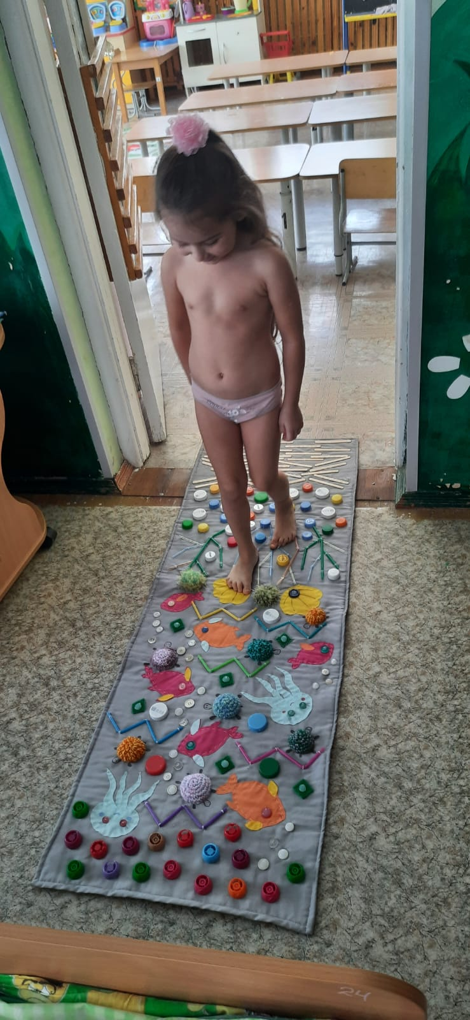

Slide 5
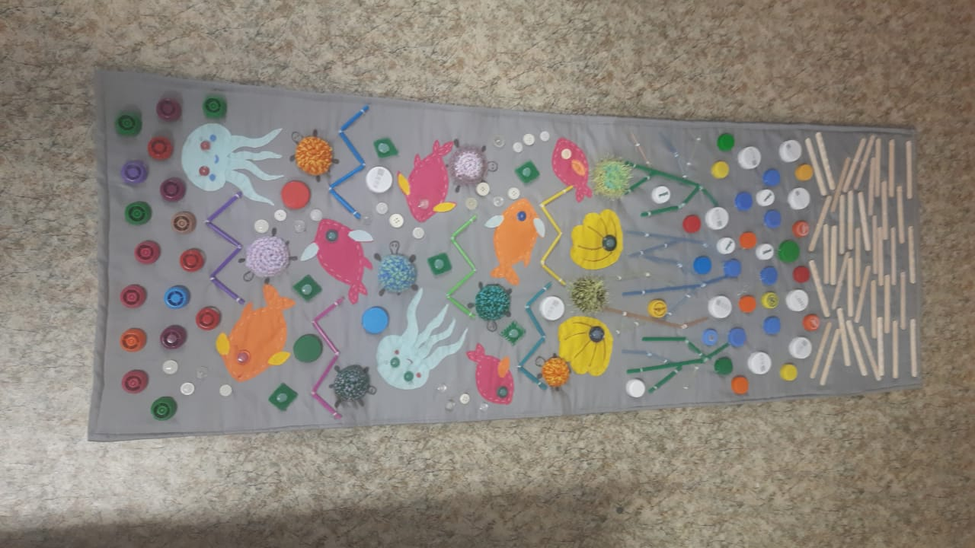
Дорожка выполненная своими руками:

Slide 6
Спасибо за внимание!

